Slide 1
Ciencias da natureza
Unidade 2. A nutrición. O aparello circulatorio e o aparello excretor

Slide 2
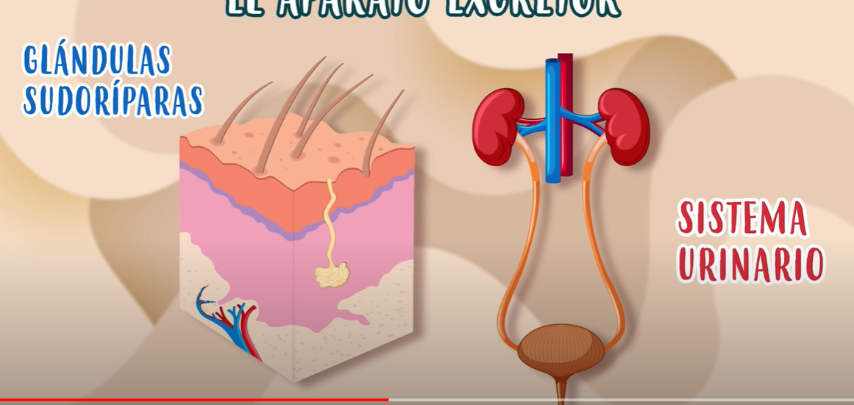
A excreción

Slide 3
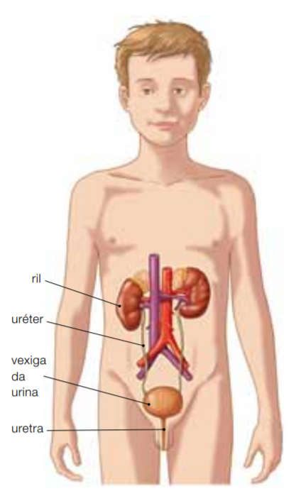
O aparello excretor:
Nas nosas células prodúcense substancias de refugo que pasan ao sangue.
Estas substancias son tóxicas e non se poden acumular no noso corpo, polo que é necesario expulsalas.
A función de excreción consiste na eliminación de substancias de refugo do sangue.

Slide 4
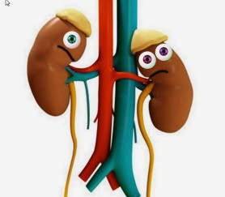
Como funciona o aparello excretor?
O sangue que circula polo noso corpo pasa polos riles.
Os riles filtran o sangue e reteñen as substancias de refugo que transportan.
Con estas substancias de refugo fórmase a urina, que sae dos riles, percorre os uréteres e chega á vexiga. A urina é expulsada fóra do corpo a través da uretra. Máis do 95 % da urina é auga.

Slide 5
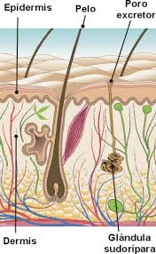
As glándulas sudoríparas
As glándulas sudoríparas forman a suor e están repartidas por toda a pel. O suor está composto por auga e unha pequena parte de sales e de substancias de refugo.
Estas glándulas interveñen na función de excreción, porque axudan a eliminar substancias de refugo.
Cada glándula consiste nun longo tubo que se enrola formando unha especie de globo e que se comunica co exterior a través dun poro polo que sae a suor. A suor tamén nos axuda a refrixerar a pel.

Slide 6
A excreción. Pensa e contesta, despois comproba a túa resposta.
En que consiste a función de excreción?
Consiste na eliminación de substancias de refugo do sangue.
Onde se leva a cabo a excreción?
Nos pulmóns, nas glándulas sudoríparas e no aparello excretor.
Que órganos forman parte do aparello excretor?
Os riles, os uréteres, a vexiga da urina e a uretra

Slide 7
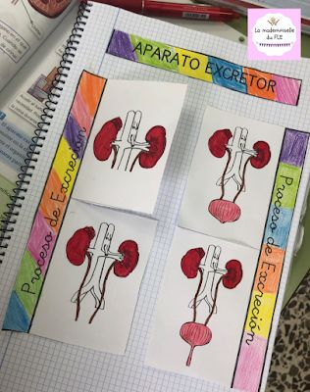
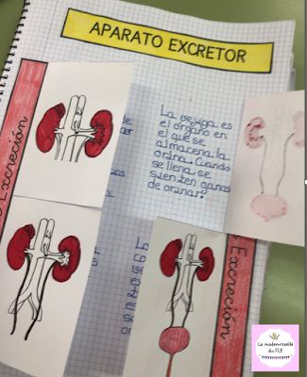
Actividades libreta
Recorta e pega o debuxo tal e como aparece na fotografía.
Escribe debaixo de cada solapa o nome de cada parte do sistema excretor e explícao.
Riles
Vexiga da urina
uréteres
Uretra

